Slide 1
2020

Slide 2
Sujet de qualification des classes de 5e.
(20 questions)

Slide 3
Bonne chance à tous !
A vos stylos,
Prêts,
Partez!
Appuyer sur Entrée pour démarrer le questionnaire minuté

Slide 4
1.
10 secondes
9 × 7

Slide 5
2.
15 secondes
Le tiers de 12

Slide 6
3.
15 secondes
10 % de 72

Slide 7
4.
20 secondes
Quel est le reste de la division de 28 par 5?

Slide 8
5.
25 secondes
Je pars à 12h45
et j'arrive à 14h17.
Quelle est la durée
du trajet?

Slide 9
6.
20 secondes
4,1 – 1,4

Slide 10
7.
20 secondes
27 – 7 × 3

Slide 11
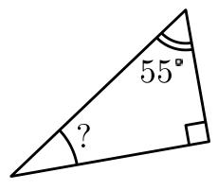
8.
20 secondes

Slide 12
9.
20 secondes
Que vaut $33a$ si $a=3$ ?

Slide 13
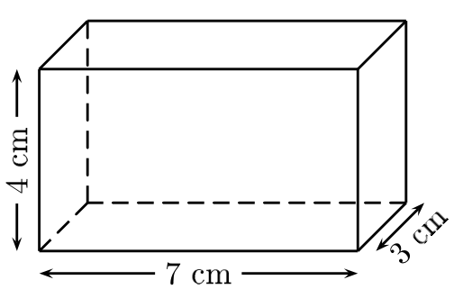
10.
30 secondes
Volume de ce pavé droit?

Slide 14
11.
15 secondes
$$4,16÷2$$

Slide 15
12.
40 secondes
Quelle fraction de cette figure est grisée?

Slide 16
13.
20 secondes
$\frac{3}{5}$ de $40$

Slide 17
14.
15 secondes
8,5 + 12,8 + 1,5

Slide 18
25 secondes
15.
10 bonbons identiques coûtent 300F.
Combien coûtent 15 bonbons?

Slide 19
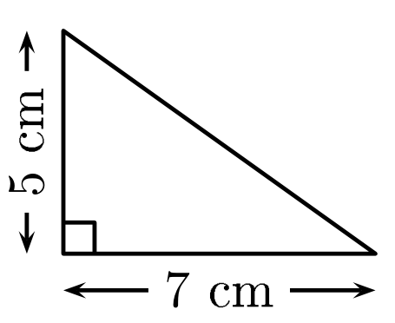
16.
20 secondes
Aire du triangle

Slide 20
17.
20 secondes
Un cycliste parcourt 6 km en 15 min.
Quelle est sa vitesse moyenne en km/h?

Slide 21
18.
15 secondes
$$24×1,5$$

Slide 22
19.
20 secondes
Ecriture décimale de $21÷4$

Slide 23
20.
1 min
Donne le plus petit entier supérieur à 1126 qui soit divisible par 3.

Slide 24
L’équipe
vous remercie et vous souhaite une bonne fin de journée.

